Slide 1

CHÀO MỪNG CÁC CON
ĐẾN VỚI TIẾT HỌC

Slide 2
Bài 58: ăn – ăt
Tiết 1
ăn
ăt

Slide 3
Bài 58: ăn - ăt
ăn
ăt
ăn
ăt
ă
n
ă
t

Slide 4
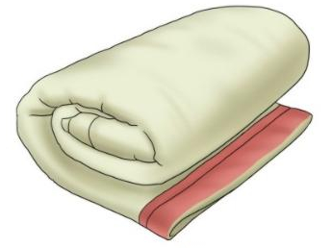
chăn
chăn
ch
ăn
ăn
chăn

Slide 5
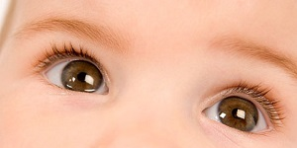
mắt
ăt
mắt
m
ắt
mắt
ăt

Slide 6
Bài 58: ăn - ăt
chăn
mắt

Slide 7


Slide 8

THƯ GIÃN

Slide 9
Từ ứng dụng:
chim cắt củ sắn
bắt cá khăn mặt
thợ lặn trăn

Slide 10
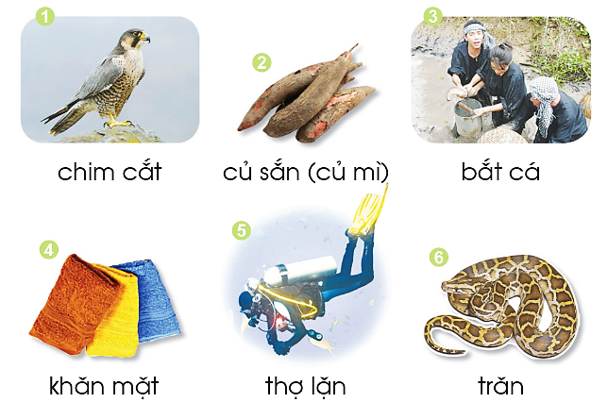
2. TiÕng nµo cã vÇn ăn ? TiÕng nµo cã vÇn ăt ?

Slide 11

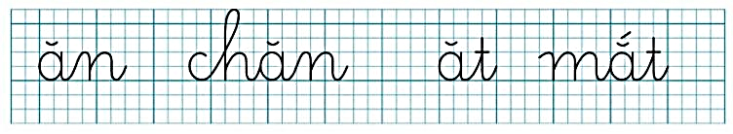
Tập viết

Slide 12
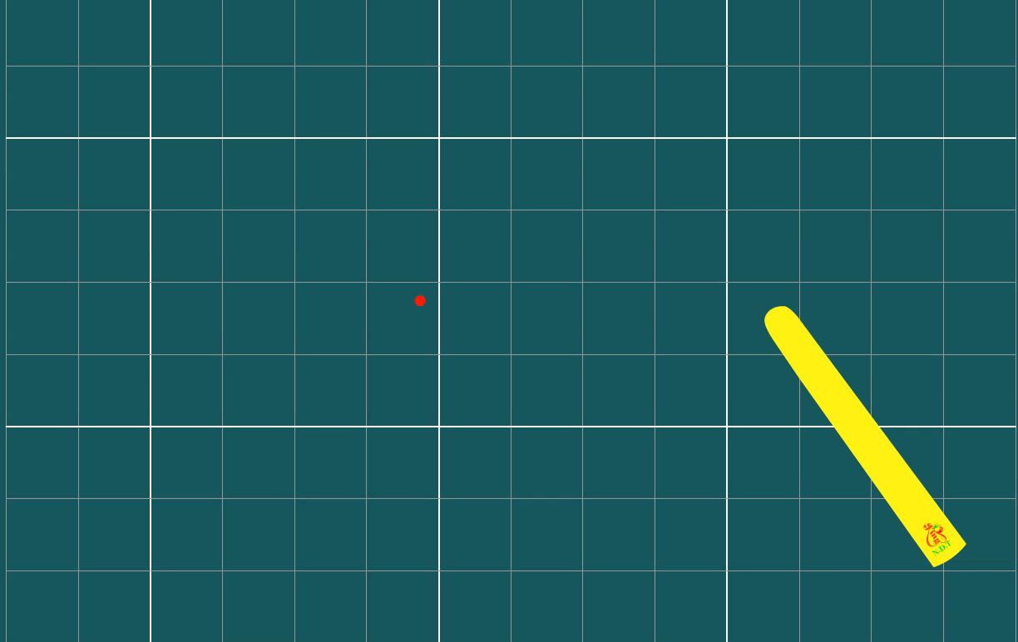

Slide 13


